Slide 1
Clase 8: análisis estadísticos II

Slide 2
Situaciones más habituales en análisis de encuestas
Tengo una serie de variables, por ejemplo, puntuaciones dados por cada encuestado a una lista de servicios y quiero relacionarlas con variables socio-culturales o socio-económicas. Mi estudio busca ser exploratorio, quiero una imagen comprensible de la valoración de los servicios.
Tengo una serie de variables, por ejemplo, puntuaciones dados por cada encuestado a una lista de servicios y quiero relacionarlas con variables socio-culturales o socio-económicas. Tengo una hipótesis concreta en la que quiero relacionar la valoración de varios servicios ecosistémicos con una sola variable cualitativa, por ejemplo, ver si al aumentar el nivel de estudio se valoran más los servicios culturales.
Tengo una serie de variables, por ejemplo, puntuaciones dados por cada encuestado a una lista de servicios y quiero relacionarlas con variables socio-culturales o socio-económicas. Tengo una hipótesis concreta en la que quiero relacionar la valoración de varios servicios ecosistémicos con una sola variable cuantitativa, por ejemplo, ver si al aumentar número de años de residencia en la comuna cambia la valoración de los servicios de provisión.

Slide 3
Situaciones más habituales en análisis de encuestas
Tengo una serie de variables, por ejemplo, puntuaciones dados por cada encuestado a una lista de servicios y quiero relacionarlas con variables socio-culturales o socio-económicas. Mi estudio busca ser exploratorio, quiero una imagen comprensible de la valoración de los servicios.
Tengo una serie de variables, por ejemplo, puntuaciones dados por cada encuestado a una lista de servicios y quiero relacionarlas con variables socio-culturales o socio-económicas. Tengo una hipótesis concreta en la que quiero relacionar la valoración de varios servicios ecosistémicos con una sola variable cualitativa, por ejemplo, ver si al aumentar el nivel de estudio se valoran más los servicios culturales.
Tengo una serie de variables, por ejemplo, puntuaciones dados por cada encuestado a una lista de servicios y quiero relacionarlas con variables socio-culturales o socio-económicas. Tengo una hipótesis concreta en la que quiero relacionar la valoración de varios servicios ecosistémicos con una sola variable cuantitativa, por ejemplo, ver si al aumentar número de años de residencia en la comuna cambia la valoración de los servicios de provisión.

Slide 4
Situaciones más habituales en análisis de encuestas
Tengo una serie de variables, por ejemplo, puntuaciones dados por cada encuestado a una lista de servicios y quiero relacionarlas con variables cuantitativas socio-culturales o socio-económicas. Tengo una hipótesis concreta en la que quiero relacionar la valoración de servicios ecosistémicos con varias variables de distintas características, por ejemplo, ver si al aumentar el nivel de estudio se valoran más los servicios culturales.
Tengo una serie de variables, por ejemplo, puntuaciones dados por cada encuestado a una lista de servicios y quiero relacionarlas con variables cuantitativas socio-culturales o socio-económicas. Tengo una hipótesis concreta en la que quiero relacionar la valoración de servicios ecosistémicos con varias variables de distintas características, por ejemplo, ver si al aumentar el nivel de estudio se valoran más los servicios culturales.
Tengo una serie de variables, por ejemplo, elección de servicios de los ecosistemas de una lista. La mayor parte de mi base de datos son ceros o variables de texto y dicotómicas (si/no, 1/0)

Slide 5
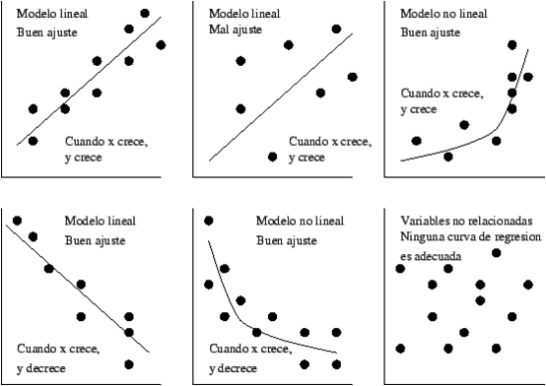
3. Datos de puntuaciones, una variable cuantitativa
Correlación o regresión
Si me interesa solamente relacionar dos variables y observar si al aumentar una, crece otra, decrece o se mantiene → Correlación
Me interesa crear una formula que prediga como al aumentar una variable, aumenta la otra → Regresiones, modelos lineales
  Requiere una hipótesis

Slide 6
4. Datos de puntuaciones, variables cuantitativas
Metodos multivariante de ordenación canónicos
Similar al ACP pero relaciona variables respuesta y variables explicativas.
Si retiro una variable explicativa, los resultados varían. Esto no pasa en un ACP.
Permite explicaciones más robustas, no es tan exploratorio
Análisis de redundacia (RDA): es una regression multiple seguida de un ACP. Si trato los datos de manera cuantitativa
Análisis canónico de correspondencias (CCA) si trato los datos como frecuencias.

Slide 7
5. Datos de puntuaciones o cualitativas, variables explicativas cualitativas
Manova
El Análisis multivariante de varianza (MANOVA) proporciona un análisis de regresión y un análisis de varianza para variables dependientes múltiples por una o más covariables o variables de factor

Slide 8
6. Variables dicotómicas
Comparación de frecuencias entre 2 variables:
  Tablas de contigencia de chi-cuadrado
Análisis de correspondencias múltiple: Equivalente a PCA para datos cualitativos. Apropiados para datos binarios o categorías.

Slide 9
7. Reducir variables
Considerando que se tienen una serie de preguntas para medir alguna variable o propiedad. Por ejemplo: un cuestionario en el que varias preguntas sirvan para determinar el interés por la naturaleza del encuestado.
Análisis Factorial (o análisis factorial confirmatorio): Permite ver si las preguntas están midiendo lo mismo. Se analizan los valores propios, como en el ACP. Si tengo más de un factor con valor propio>1 debo eliminar las preguntas que no están funcionando
Cuando obtengo un solo eje con valor propio > 1 se retienen esas preguntas
Análisis de fiabilidad de alfa de Cronbach. Válido si > 0,7

Slide 10
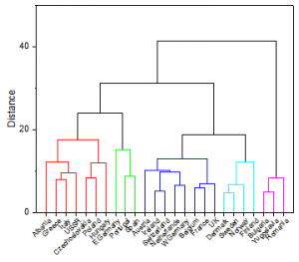
7. Agrupar variables, niveles de una variable u observaciones
Análisis de cluster
Buscan diferencias o semejanzas para agrupar eventos. Aquellos dentro de un grupo o “cluster” son más similares entre sí y diferentes de los otros grupos.
Muy útil para clasificar encuestados en grupos de actores
Después describir los grupos en base a otras variables
Mucha diferencia
Menor diferencia
Muy menor diferencia

Slide 11
Análisis de información cualitativa
La información cualitativa transcrita puede analizarse de dos formas
Forma Manual: Clasificar en tipologías de razones de manera manual.
  Listado de razones validado. Se puede modificar para adecuarlo al estudio
  Colocar las tipologías de razones en columnas. Cuando un argumento pueda clasificarse dentro de esa tipología, tendrá una puntuación de 1
  Emplear técnicas de análisis de variables dicotómicas.
Mediante el uso de software específico. Atlas.ti o paquetes de R

Slide 12
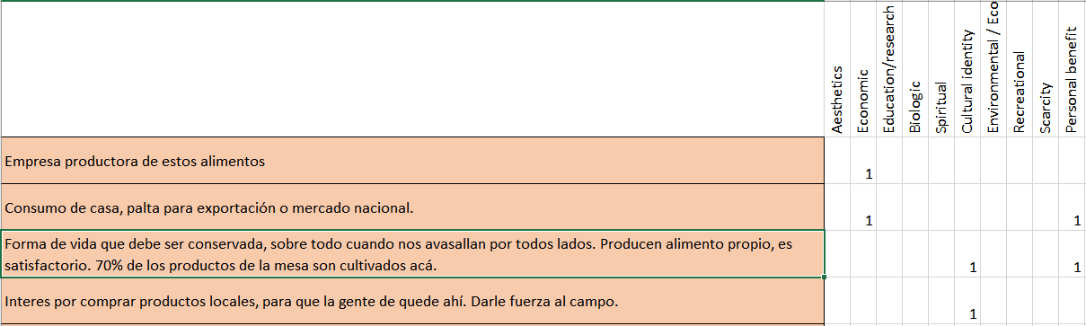
Análisis de información cualitativa

Slide 13
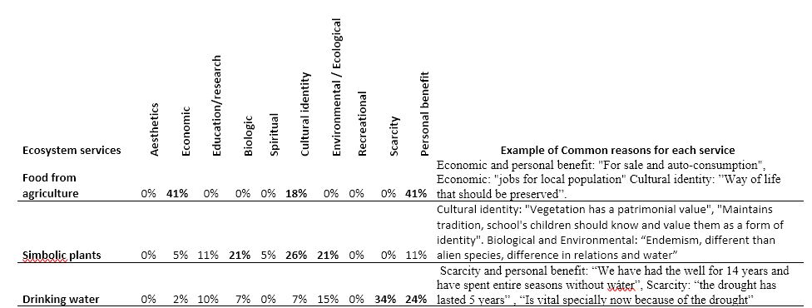
Análisis de información cualitativa

Slide 14
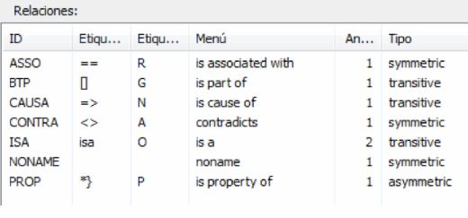
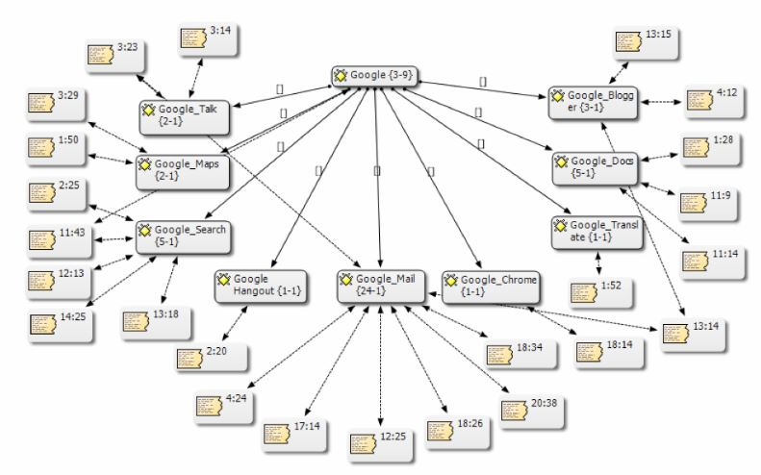
Análisis de información cualitativa
Programa Atlas.ti
Permite contabilizar conceptos, relacionarlos con bibliografía o medios multimedia
Requiere una programación previa
Recomendable para análisis
muy detallado.

